Slide 1
Výukový materiál vytvořený v rámci projektu „EU peníze školám“
Škola: Střední škola právní – Právní akademie, s.r.o.
Typ šablony: III/2 Inovace a zkvalitnění výuky prostřednictvím ICT
Projekt: CZ.1.07/1.5.00/34.0236
Tematická oblast: Matematika
Autor: Mgr. František Buriánek
Téma: Kvadratická rovnice
Číslo materiálu: VY_32_INOVACE_MB_17_Kvadratická rovnice
Datum tvorby: 09.03.2013
Anotace (ročník): Prezentace je určena pro žáky 1.ročníku SŠ, slouží k procvičení učiva a ověření znalostí žáků
Klíčová slova: Rovnice, determinant, kořeny

Slide 2
Kvadratická rovnice

Slide 3
Kvadratická rovnice typu: ax²+bx+c=0
Nejprve musíme zajisti, aby rovnice byla v předepsaném tvaru.
Zjistíme hodnotu a = , b = , c = .
Vyřešíme diskriminant dosazením do vzorce:
D = b²-4ac
Kořeny (výsledky) kvadratické rovnice zjistíme dalším vzorcem.
$x_{1,2}=\frac{−b±\sqrt{D}}{2a}$

Slide 4
Kvadratická rovnice typu: ax²+bx+c=0
Při dosazování diskriminantu pod druhou odmocninu se ukáže pravidlo o počtu řešení kvadratické rovnice v závislosti na hodnotě diskriminantu.
D>0 druhá odmocnina má dva výsledky +, -. Proto i rovnice bude mít dva kořeny.
D=0 druhá odmocnina má jeden výsledek a to 0 a proto i kořen bude jeden.
D<0 druhá odmocnina v oboru reálných čísel neexistuje, proto i rovnice nemá žádný kořen.

Slide 5
Kvadratická rovnice typu: ax²+bx+c=0
2x²+6x+4=0

Slide 6
Kvadratická rovnice typu: ax²+bx+c=0
2x²+6x+4=0
a = 2, b = 6, c = 4

Slide 7
Kvadratická rovnice typu: ax²+bx+c=0
2x²+6x+4=0
a = 2, b = 6, c = 4
D = b²-4ac

Slide 8
Kvadratická rovnice typu: ax²+bx+c=0
2x²+6x+4=0
a = 2, b = 6, c = 4
D = b²-4ac
D = 6²-4.2.4 =

Slide 9
Kvadratická rovnice typu: ax²+bx+c=0
2x²+6x+4=0
a = 2, b = 6, c = 4
D = b²-4ac
D = 6²-4.2.4 = 36 – 32 = 4

Slide 10

Kvadratická rovnice typu: ax²+bx+c=0
2x²+6x+4=0
a = 2, b = 6, c = 4
D = b²-4ac
D = 6²-4.2.4 = 36 – 32 = 4
$x_{1,2}=\frac{−b±\sqrt{D}}{2a}$

Slide 11

Kvadratická rovnice typu: ax²+bx+c=0
2x²+6x+4=0
a = 2, b = 6, c = 4
D = b²-4ac
D = 6²-4.2.4 = 36 – 32 = 4
$x_{1,2}=\frac{−b±\sqrt{D}}{2a}$
$x_{1,2}=\frac{−6±\sqrt{4}}{2.2}=$

Slide 12
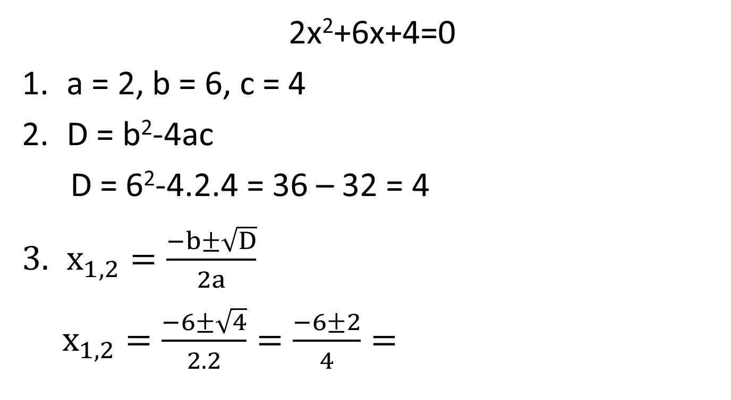
Kvadratická rovnice typu: ax²+bx+c=0
2x²+6x+4=0
a = 2, b = 6, c = 4
D = b²-4ac
D = 6²-4.2.4 = 36 – 32 = 4
$x_{1,2}=\frac{−b±\sqrt{D}}{2a}$
$x_{1,2}=\frac{−6±\sqrt{4}}{2.2}=\frac{−6±2}{4}=$

Slide 13
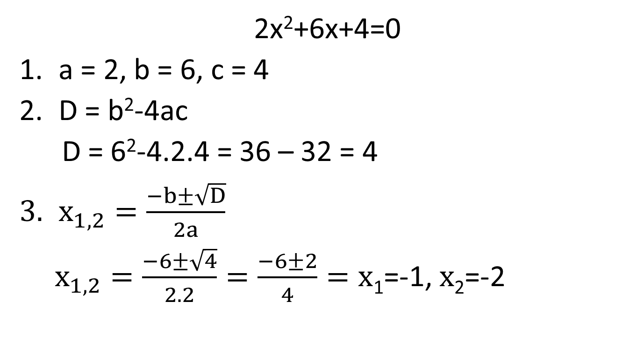
Kvadratická rovnice typu: ax²+bx+c=0
2x²+6x+4=0
a = 2, b = 6, c = 4
D = b²-4ac
D = 6²-4.2.4 = 36 – 32 = 4
$x_{1,2}=\frac{−b±\sqrt{D}}{2a}$
$x_{1,2}=\frac{−6±\sqrt{4}}{2.2}=\frac{−6±2}{4}=x$₁=-1, $x$₂=-2

Slide 14
Kvadratická rovnice typu: ax²+bx+c=0
2x²-12x+16=0
x²+3x-10=0
x²-6x+9=0
3x²+2x+4=0

Slide 15

Kvadratická rovnice typu: ax²+bx+c=0
2x²-12x+16=0 ….D = 16, $x$₁=4, $x$₂=2
x²+3x-10=0
x²-6x+9=0
3x²+2x+4=0

Slide 16

Kvadratická rovnice typu: ax²+bx+c=0
2x²-12x+16=0 ….D = 16, $x$₁=4, $x$₂=2
x²+3x-10=0 ….D = 49, $x$₁=-5, $x$₂=2
x²-6x+9=0
3x²+2x+4=0

Slide 17

Kvadratická rovnice typu: ax²+bx+c=0
2x²-12x+16=0 ….D = 16, $x$₁=4, $x$₂=2
x²+3x-10=0 ….D = 49, $x$₁=-5, $x$₂=2
x²-6x+9=0 ….D = 0, $x$₁=3, $x$₂=3
3x²+2x+4=0

Slide 18
Kvadratická rovnice typu: ax²+bx+c=0
2x²-12x+16=0 ….D = 16, $x$₁=4, $x$₂=2
x²+3x-10=0 ….D = 49, $x$₁=-5, $x$₂=2
x²-6x+9=0 ….D = 0, $x$₁=3, $x$₂=3
3x²+2x+4=0 ….D = -44 , nemá řešení

Slide 19
Použitá literatura, zdroje:
Není-li uveden zdroj, je použitý materiál z vlastních zdrojů autora.

